Slide 1
第2章 JavaScript基础

Slide 2
回顾
在页面引入JavaScript代码的方式有哪些？
常用的输入输出语句有哪些？

Slide 3
学习目标
掌握常用数据类型
简单记忆基本语法
  变量的定义与赋值
  数据类型与转换parseFloat等
掌握逻辑控制语句
  条件语句
  循环语句
  掌握函数定义

Slide 4
本章任务
任务1 认识变量数据类型
任务2 根据成绩给出学生考评
任务3 实现猜数游戏
任务4 制作简易计算器

Slide 5
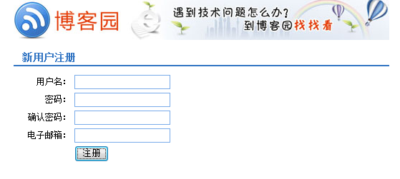

任务1:认识变量数据类型
注册流程：
1.获取用户所填写的值
2.对值进行合法性校验
3.把值写入到数据库中
问题？
1.获取的值如何保存？
2.获取的值是什么类型？

Slide 6
1.1数据类型
数值型
  整型、浮点型
字符串型
  单引号或双引号引起来
布尔型
  true, false
  Object类型
    对象类型，其中若对象不存在则取值为null。
  Undefined类型
    变量未声明，或声明后未赋值，取值为undefined。

Slide 7
1.2 类型转换
parseInt (String)
将字符串转换为整型数字
如: parseInt (“86”)将字符串“86”转换为整型值86
parseFloat(String)
将字符串转换为浮点型数字
如: parseInt (“34.45”)将字符串“34.45”转换为浮点值34.45

Slide 8
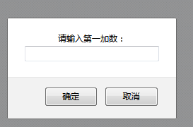
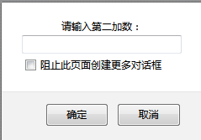
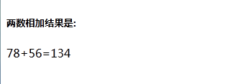
练一练：
使用prompt语句完成加法运算

Slide 9
任务2:根据成绩给出学生考评
任务描述：
提示用户输入成绩，根据成绩给出学生的考评：如果成绩在90-100分，考评为“优”，如果成绩在80-89分之间，考评为“良”，成绩如果在70-79分之间，考评为“中”，成绩如果在60-69分之间，考评为“及格”，否则为“不及格”。

Slide 10
流程图
输入成绩score
Score>=90
等级=优
Score>=80
等级=良
Score>=70
等级=中
Score>=60
等级=及格
等级=不及格
显示等级

Slide 11
1.条件语句
if条件语句
switch多分支语句
if(条件)
{
//JavaScript代码;
}
else
{
//JavaScript代码;
}
switch (表达式)
{ case 常量1 :
JavaScript语句1;
break;
case 常量2 :
JavaScript语句2;
break;
...
default :
JavaScript语句3;
}

Slide 12
任务3:实现猜数游戏
任务描述：
系统随机生成一个1-100之间的数，然后让玩家猜该数。若玩家猜对该数，游戏则结束；若玩家猜得不对，则计算机告知玩家，数字猜大了还是小了；并提示玩家是否继续游戏，玩家点击确定则继续游戏，否则退出游戏。

Slide 13
流程图
随机产生数字num
输入数字gass
gass
>=num
提示输入大了
是否继续玩？
提示输入小了
是否继续玩？
提示游戏结束

Slide 14
1.循环语句
for语句
while语句
for…in语句
中断循环语句
for(变量=初值; 条件; 增量)
{
语句集;
}
while(条件) do{
{ 语句集
语句集; }while();
}
for(变量 in 对象[数组])
{
语句集;
}
break语句 continue语句

Slide 15
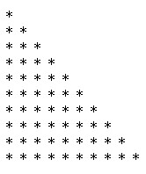
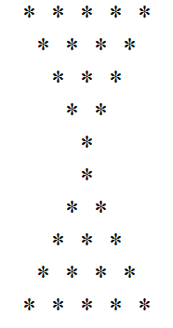
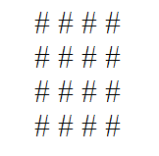
练一练
输入打印行数，打印输出由*组成的直角三角形。

Slide 16
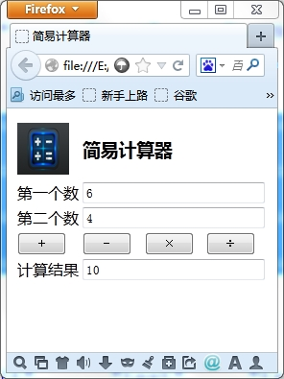
任务4:制作简易计算器
任务描述：
在页面实现简易计算器，用户在页面输入第一个数和第二个数，点击相应操作符将操作结果显示在计算结果文本框中。

Slide 17

什么是函数
网页如何感知用户点击了按钮？
当用户点击按钮时，如何告诉网页？
事件：某些动作发生时产生的信号。
      某些动作：可以是用户产生，也可以是页面产生的。
用户点击按钮（普通按钮）产生的信号（事件）：
鼠标左键单击——onclick
本题中四个按钮的四个onclick事件要做什么事？
点击+：做两个数字的加法
点击-：做两个数字的减法
点击*：做两个数字的乘法
点击÷：做两个数字的除法
JS中如何通过编写代码实现事件？自定义函数

Slide 18
什么是函数
函数：它是完成某项功能的代码块（语句集合）
  function 函数名( 参数1,参数2，… )
  {
  语句;
  }
函数如何使用：
事件名=“函数名（参数）”html元素中函数与事件绑定，事件触发时调用函数
函数名（参数） 直接在JS代码中调用函数
对象.事件名=函数名 在JS代码中绑定，事件触发时调用函数
编写代码实现任务的功能！

Slide 19

改进任务4的程序
为实现功能编写了4个函数
Add(),sub(),mul(),divide()
但四个函数除了运算不同外，其余均相同。
是否可以将四个函数合并为一个函数？做一下代码优化！

Slide 20
定义有参函数
<HEAD>
<SCRIPT language="JavaScript" >
function compute(op)
{
var num1,num2;
num1=parseFloat(document.myform.txtNum1.value);
num2=parseFloat(document.myform.txtNum2.value);
if (op=="+")
document.myform.txtResult.value=num1+num2 ;
if (op=="-")
document.myform.txtResult.value=num1-num2 ;
if (op=="*")
document.myform.txtResult.value=num1*num2 ;
if (op=="/" && num2!=0)
document.myform.txtResult.value=num1/num2 ;
}
</SCRIPT></HEAD>
定义有参函数compute( )，完成计算功能，op参数代表运算符号。
JavaScript 代码

Slide 21
调用有参函数
<FORM action="" method="post" name="myform" id="myform">
……
<TR>
<TD><INPUT name="addButton2" type="button“
id="addButton2" value=" ＋ " onClick="compute('+')">
</TD>
<TD><INPUT name="subButton2" type="button"
id="subButton2" value=" － " onClick="compute('-')">
</TD>
<TD><INPUT name="mulButton2" type="button“
id="mulButton2" value=" × " onClick="compute('*')">
</TD>
<TD><INPUT name="divButton2" type="button"
id="divButton2" value=" ÷ " onClick="compute('/')">
</TD>
</TR>
……
</FORM>
调用有参函数
JavaScript 代码

Slide 22
练一练

Slide 23
作业
作业1：
  教材P41-1
作业2：
  P42-1
提交形式：
  页面名称：
    作业1_学号_姓名.html
    作业2_学号_姓名.html
提交日期：下次课程

Slide 24
匿名函数
匿名函数：没有函数名的函数。
function(参数)
{
语句
}
如何调用：
var 变量=function(参数){};
对象.事件名称=function(参数){}
详见教材示例2-6,2-7

Slide 25
教育改变生活
www.themegallery.com

